Slide 1

第63回 応用物理学会春季学術講演会
2016年3月21日 東工大 大岡山キャンパス
ペロフスカイト酸化物
Pr_{0.9}Sr_{0.1}Mn_{1-x}Fe_{x}O₃(0≦x≦1)のP型熱電特性
P-type thermoelectric properties in
Perovskite type oxides
Pr_{0.9}Sr_{0.1}Mn_{1-x}Fe_{x}O₃(0≦x≦1)
横国大理工¹、神奈川大工²、防衛大材料³
○中津川博¹、佐藤文仁¹、齋藤美和²、岡本庸一³
Notes:
----- 会議メモ (15/03/18 08:13) -----
----- 会議メモ (15/09/12 14:28) -----

Slide 2
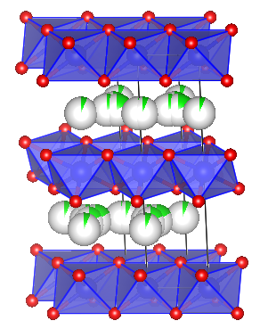
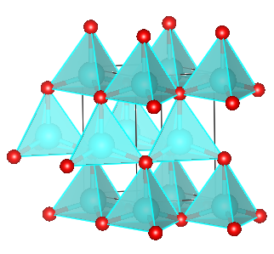
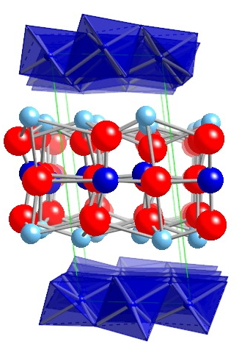
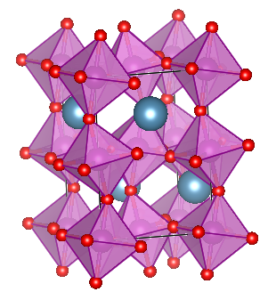
背景
従来の酸化物
熱電変換酸化物
縮退半導体と比較して、低移動度
金属と比較して、低キャリア密度
高移動度で、低い ρ を示す酸化物
高キャリア密度で、高い S を示す酸化物
P型
Ｎ型
CoO₂ layer
Na_{x}CoO₂
Al doped ZnO
J.Appl.Phys. 79, 1816 (1996)
Na layer
Phys. Rev. B56, R12685 (1997)
CoO₂ layer
CaMnO₃
Ca_{0.9}Yb_{0.1}MnO₃
[Ca₂CoO₃]_{0.62}CoO₂
J.Appl.Phys. 100, 084911 (2006)
Block layer
Ca_{0.96}Bi_{0.04}Mn_{0.96}V_{0.04}O₃
Jpn.J.Appl.Phys. 39, L531 (2000)
Solid State Commun. 145, 132 (2008)
Notes:
従来、酸化物は縮退半導体と比較して低移動度で、金属と比較して低キャリア密度である為、熱電変換材料としては避けられて来ました。しかしながら、高移動度で低い抵抗率を示すAl dopeされたZnOや金属並みの高キャリア密度で高いゼーベック係数を示す層状Co酸化物が発見され、新しい熱電材料として注目を集めています。現在、p型ではNaCoO2やCa349といった層状Co酸化物、n型ではAl dopeされたZnOやCaMnO3が高い熱電性能を示すことが分かっています。

Slide 3
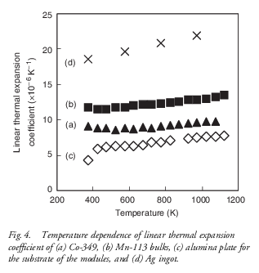
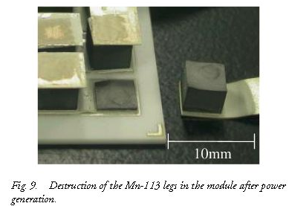
背景
η_{max} = 2%
Ag ingot
CaMnO₃
熱膨張率
Ca349
Al₂O₃ plate
Ca_{2.7}Bi_{0.3}Co₄O₉
(Ca349)
CaMn_{0.98}Mo_{0.02}O₃
(CaMnO₃)
Int.Appl.Ceram.Tech. 4, 535 (2007)
J.Am.Ceram.Soc. 87, 1952 (2004)
単一母相あるいは同一結晶構造の、熱膨張率の相違が少ないPN素子で構成された酸化物熱電変換モジュールが求められる。
Notes:
実際、p型に層状Co酸化物、n型にCaMnO3を用いて熱電変換モジュールが作製されていますが、熱電発電を繰り返す過程でn型素子が破断するという課題が指摘されています。これは層状Co酸化物とCaMnO3の熱膨張率の違いに起因すると考えられます。従って、単一母相あるいは同一結晶構造の、熱膨張率の相違が少ないpn素子で構成された酸化物熱電変換モジュールが求められています。

Slide 4
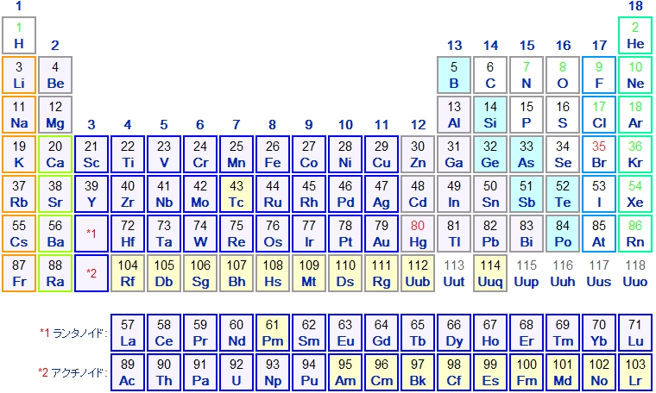
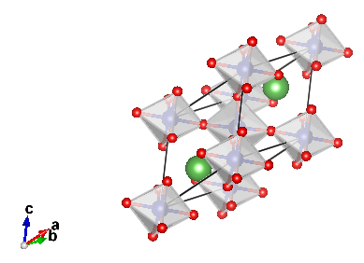
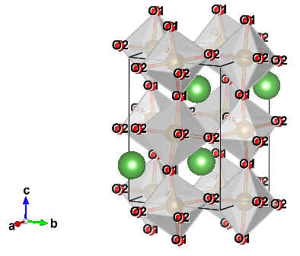
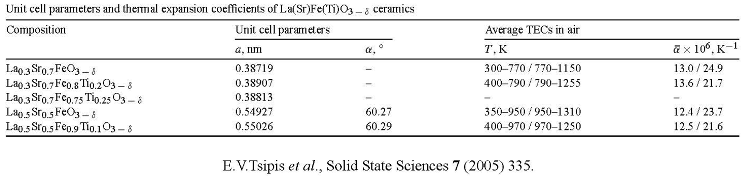
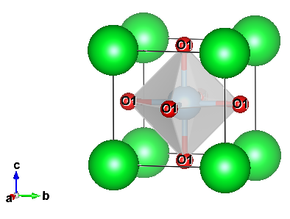
ペロフスカイト酸化物 ABO₃
tolerance factor
La_{0.3}Sr_{0.7}FeO₃
La_{0.5}Sr_{0.5}FeO₃
LaFeO₃
Notes:
そこで、我々はペロフスカイト構造に着目しました。CaMnO3と同程度の性能のp型のペロフスカイト酸化物が見つかれば、より高性能な熱電変換モジュールが期待されます。ペロフスカイト構造はtolerance factorが大きいほど、斜方晶・六方晶・立方晶のように結晶の対称性が向上します。またこれらFe酸化物の熱膨張率はCaMnO3の熱膨張率と同程度であることも分かります。

Slide 5
研究目的
Pr_{0.9}Sr_{0.1}MnO₃
Pr_{0.9}Sr_{0.1}Mn_{1-x}Fe_{x}O₃ (0≦x≦1)
500KでZT=0.0035の極大値を示すPr_{0.9}Sr_{0.1}MnO₃と、より高温までP型の熱電性能を示すと期待されるPr_{0.9}Sr_{0.1}FeO₃に着目し、N型として高い性能を示すCaMnO₃に匹敵するP型熱電材料の探索を目的とする。
中津川 , 窪田, 齋藤, 日本金属学会誌 79, 597 (2015).
Notes:
これまで、我々は、Pr0.9Sr0.1MnO3が500KでZT=0.0035の極大値を示すことを確認しました。より高温までp型の熱電特性を示すと期待されるPr0.9Sr0.1FeO3に着目し、n型として高い性能を示すCaMnO3に匹敵するp型熱電材料の探索を目的として、今回このような系の熱電特性を報告いたします。

Slide 6
実験方法
La³⁺ | 1.36 | 2.172
Pr³⁺ | 1.179 | 2.138
Sr²⁺ | 1.44 | 2.118
Fe³⁺ | 0.645 | 1.751
Fe⁴⁺ | 0.585 | 1.765
Mn³⁺ | 0.645 | 1.732
Mn⁴⁺ | 0.53 | 1.750
O²⁻ | 1.40 | －
作製方法
評価方法
イオン半径
(Å)
BVパラメーター
r₀ (Å)
Pr_{0.9}Sr_{0.1}Mn_{1-x}Fe_{x}O₃
結晶構造：XRD @RT
RINT2500
Rietveld解析
RIETAN-FP program
t, BVS, d, GII
VESTA program
χ ：5K - 350K @ H = 1T
MPMS
ρ ：直流四端子法
S ：定常熱流法
(0≦x≦1)
秤量、湿式混合
仮焼：1000℃ in air
粉砕、湿式混合、成形
焼結：1300℃ in O₂
Notes:
実験方法です。試料は一般的な固相反応法を用いて作製しました。結晶構造は室温でX線回折測定し、リートベルト解析によって構造パラメータを同定しました。bond valence sumはこれらのパラメータを用いて計算しました。磁化率は1Tの磁場下で測定し、抵抗率は直流四端子法、ゼーベック係数は定常熱流法を用いて測定しました。

Slide 7
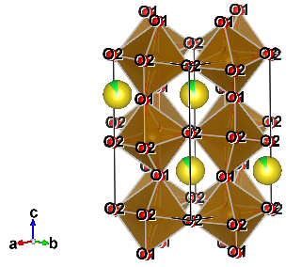
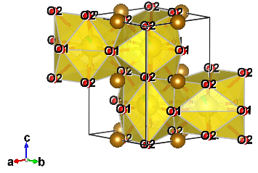
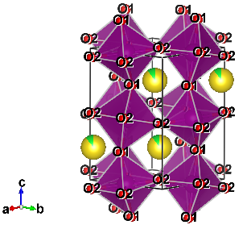
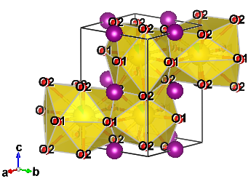
Pr_{0.9}Sr_{0.1}Mn_{1-x}Fe_{x}O₃の結晶構造
x = 1
Pbnm t = 0.903
a = 5.4902(Å)
b = 5.5458(Å)
c = 7.7822(Å)
Fe-O1-Fe : 154.4°
Fe-O2-Fe : 156.5°
GII = 0.02 (v.u.)
Fe-O1 : 1.995(Å)
Fe-O2 : 1.988(Å)
Fe-O2 : 1.996(Å)
BVS = 3.13 (v.u.)
BVS = 2.89 (v.u.)
x = 0
Pbnm t = 0.906
a = 5.4694(Å)
b = 5.5542(Å)
c = 7.6874(Å)
Mn-O1-Mn : 156.3°
Mn-O2-Mn : 157.8°
GII = 0.05 (v.u.)
Mn-O1 : 1.963(Å)
Mn-O2 : 1.939(Å)
Mn-O2 : 2.032(Å)
BVS = 3.07 (v.u.)
BVS = 2.97 (v.u.)
Notes:
それでは結果です。Pr0.9Sr0.1Mn1-xFexO3の結晶構造の結果を示します。tolerance factorが0.9程度であるので単位格子は斜方晶です。x=1の酸素八面体は等方的ですが、x=0は酸素八面体が異方的ですので、x=0はヤーンテーラー効果が期待されます。また、BサイトおよびAサイトのBond valence sumとそれぞれの形式価数とのよい一致を見ることもできました。

Slide 8
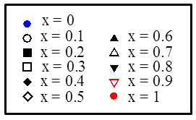
Pr_{0.9}Sr_{0.1}Mn_{1-x}Fe_{x}O₃の磁化率
Notes:
左に磁化率の温度依存性、右に磁化率の逆数の温度依存性を示します。xが増加するに従って、強磁性が抑制されて行くのが分かります。また、xが増加するに従って磁化率の逆数の傾きが増加、即ち、キューリー定数が減少しているのが分かります。ただし、x=1では若干増加しています。

Slide 9
Pr_{0.9}Sr_{0.1}Mn_{1-x}Fe_{x}O₃の磁化率
実験値
LS Fe⁴⁺
LS Fe³⁺
IS Fe³⁺
S = 0.89
S = 0.68
S = 0.83
S = 0.99
S = 1.10
x
S = 1.27
S = 1.39
S = 1.57
S = 1.72
S = 1.81
HS Mn⁴⁺
HS Mn³⁺
S = 2.00
(Mn³⁺_{0.9}Mn⁴⁺_{0.1})_{1-x} (Fe³⁺_{0.9}Fe⁴⁺_{0.1})_{x}
Notes:
キューリー定数からスピン量子数を求め、Bサイトのイオン比を纏めたグラフを示します。青がMn4+、赤がMn3+、黄色がlow spin Fe4+，紫がlow spin Fe3+、水色が中間スピンFe3+の比率を表しています。特に、x=1ではlow spin Fe3+の一部が中間スピンFe3+に変化していることが期待されます。

Slide 10
Pr_{0.9}Sr_{0.1}Mn_{1-x}Fe_{x}O₃の磁化率
x = 1
= 183μV/K
= 21μV/K
LS Fe³⁺
LS Fe⁴⁺
LS Fe³⁺
LS Fe³⁺
IS Fe³⁺
LS Fe⁴⁺
IS Fe³⁺
IS Fe³⁺
x = 0
= 170μV/K
HS Mn³⁺
HS Mn³⁺
HS Mn³⁺
HS Mn⁴⁺
HS Mn³⁺
HS Mn³⁺
HS Mn³⁺
HS Mn³⁺
Notes:
x=1もx=0も、高温極限のゼーベック係数を見積ると高い値を示すことから、高いp型熱電特性が期待されます。しかしx=0では二重交換相互作用によるeg軌道の電子の移動が支配的となり、高温では、このような高いp型熱電特性は実現しませんでした。

Slide 11
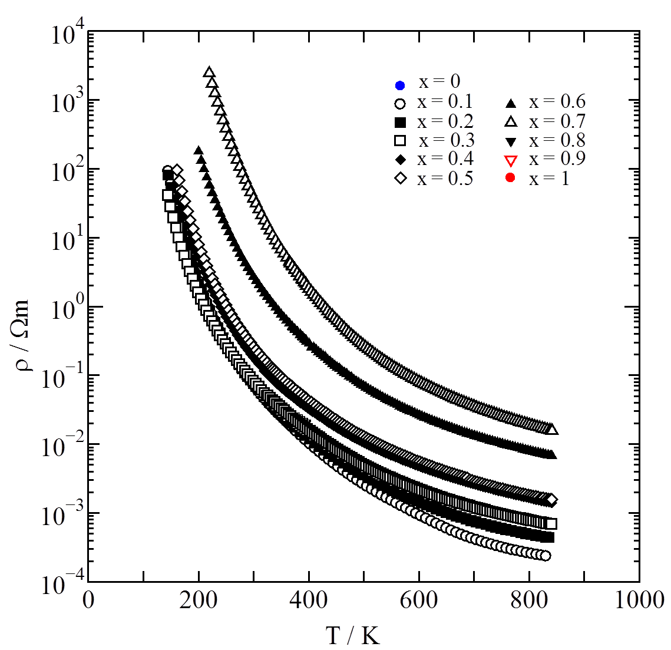
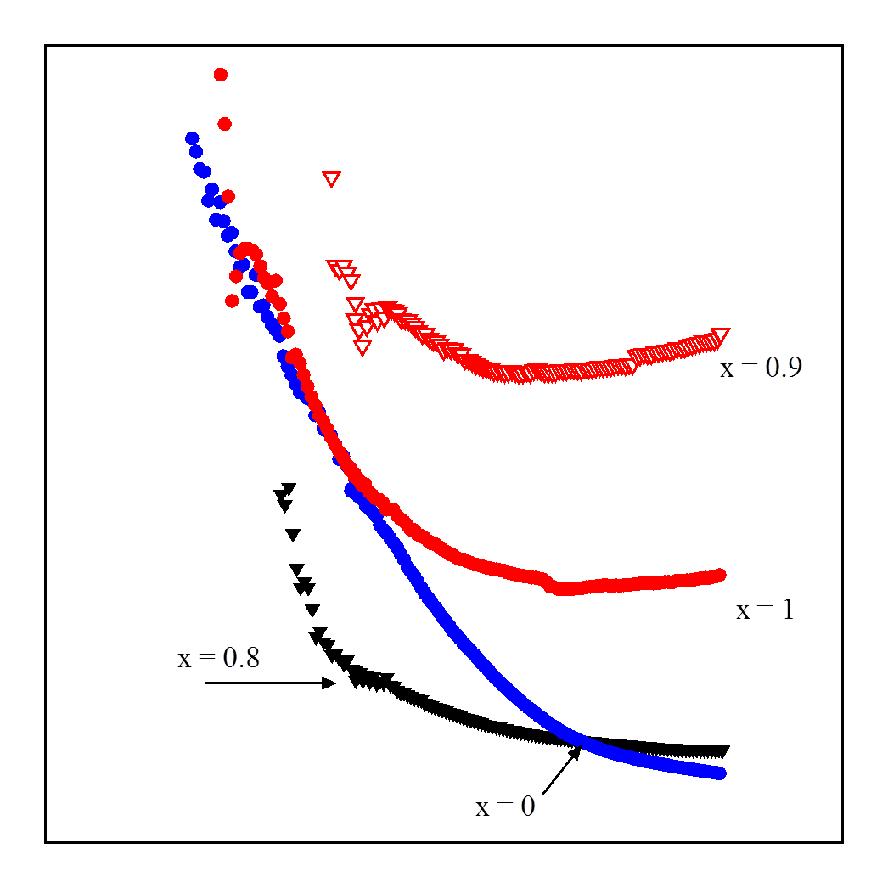
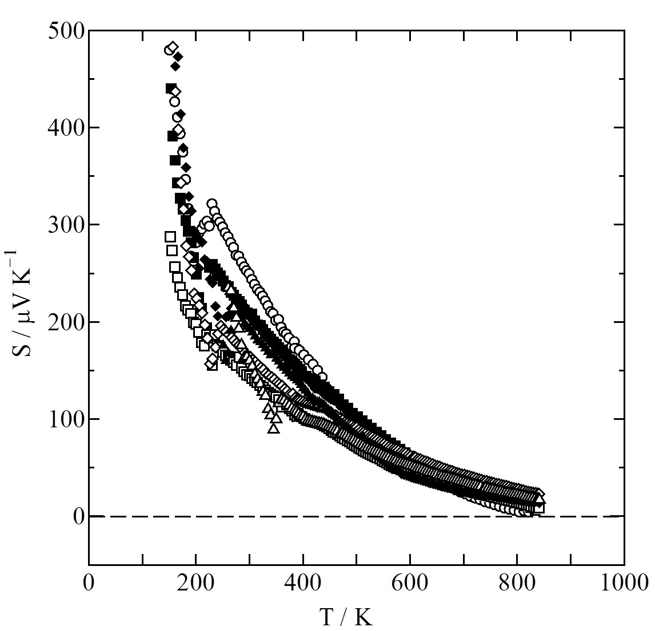
Pr_{0.9}Sr_{0.1}Mn_{1-x}Fe_{x}O₃の熱電特性
Notes:
左に抵抗率の温度依存性、右にゼーベック係数の温度依存性を示します。抵抗率はxの増加に従って増加していますが、x=0.9の高温で減少傾向に変わり、x=1ではx=0付近まで減少しています。ゼーベック係数の温度増加に伴う減少傾向はx=0からx=0.8まで共通しており、電子構造がhigh spin Mnに支配されていることが期待されます。一方、x=0.9以上では電子構造がlow spin Feに支配されていることが期待され、x=1でのゼーベック係数の減少はlow spin Fe3+の一部が中間スピンFe3+に変わることに起因していると考えられます。

Slide 12
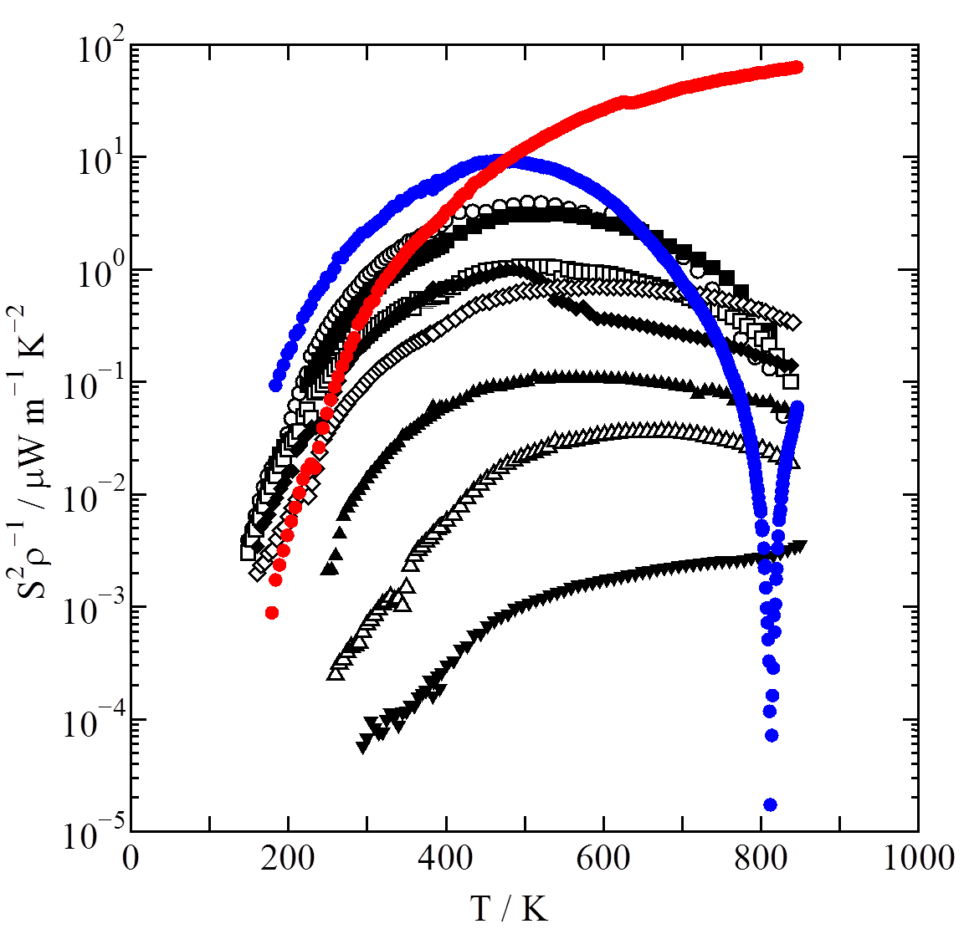
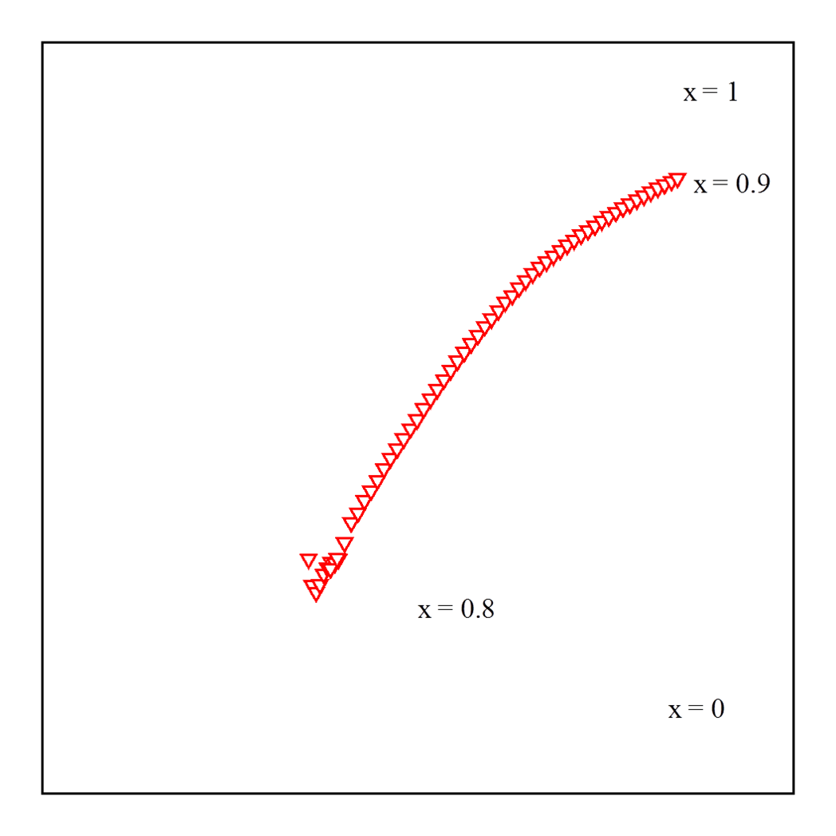
Pr_{0.9}Sr_{0.1}Mn_{1-x}Fe_{x}O₃の出力因子
Notes:
出力因子の温度依存性を対数表示で示しました。出力因子はxが増加するに従って減少し、x=0.9以上で増加していることが分かります。

Slide 13

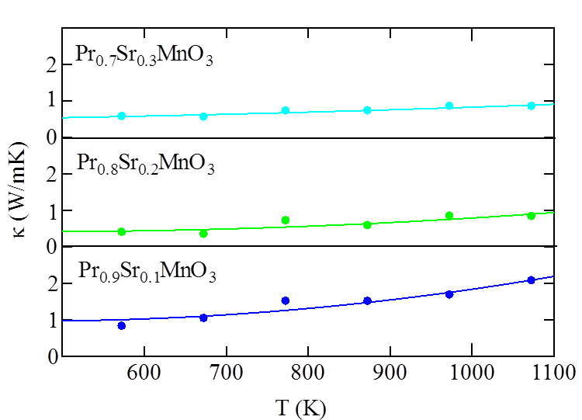
Pr_{0.9}Sr_{0.1}Mn_{1-x}Fe_{x}O₃の性能指数
Notes:
出力因子に温度Tを掛けた値の温度依存性を実数表示で示します。ペロフスカイト酸化物の熱伝導率は1W/mK前後であることが期待されるので、この値からおおよそのZTが見積もられます。特に、x=1では800KでZT=0.05、1000KでZT=0.08程度のp型熱電性能が期待されます。

Slide 14
まとめ
Pr_{0.9}Sr_{0.1}MnO₃ (x=0) は、500KでZT=0.0035のp型熱電特性の極大値を示すが、800Kでn型に変化する。
Pr_{0.9}Sr_{0.1}Mn_{1-x}Fe_{x}O₃ (0≦x≦0.8) は、xが増加するに従って抵抗率は増加するがゼーベック係数の温度依存性は一定であることから高スピンMnの電子構造が支配的である。
Pr_{0.9}Sr_{0.1}Mn_{0.1}Fe_{0.9}O₃ (x=0.9) は、低スピンFeの電子構造から期待される高いゼーベック係数を示すのでp型熱電特性が向上する。
Pr_{0.9}Sr_{0.1}FeO₃ (x=1) は、低スピンFe³⁺の一部が中間スピンFe³⁺に変わる為、ゼーベック係数が若干減少するが、抵抗率も減少するので、p型熱電特性が大幅に向上し、1000KでZT=0.08程度のp型熱電特性が期待される。
Notes:
以上を纏めます。

Slide 15
Thank you for your kind attention.

Slide 16
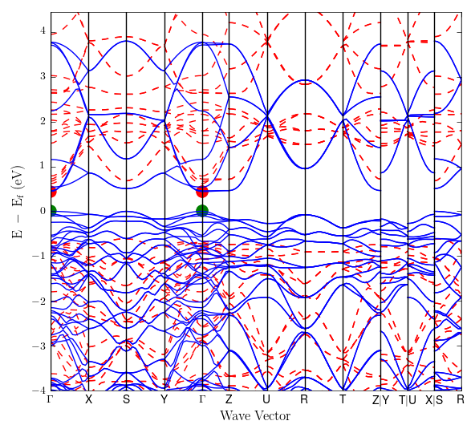
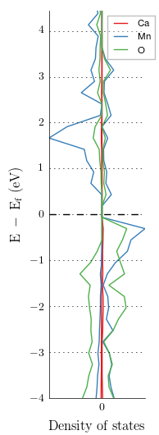
CaMnO₃の電子構造
Materials Project, ID: mp-19201
Notes:
以上を纏めます。

Slide 17
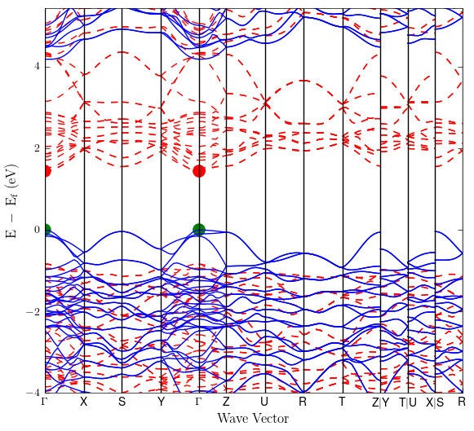
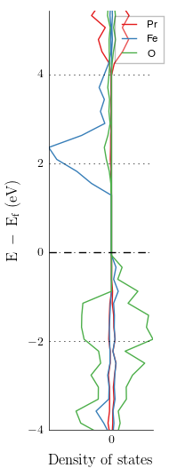
PrFeO₃の電子構造
Materials Project, ID: mp-24995
Notes:
以上を纏めます。

Slide 18
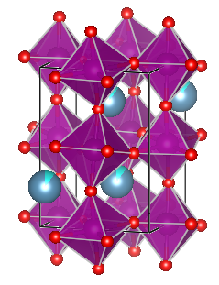
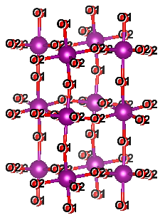

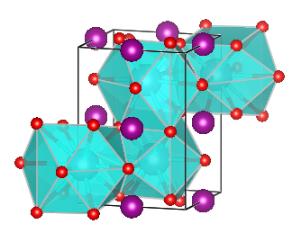
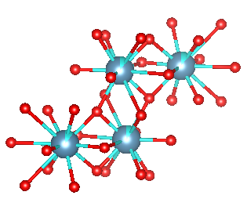
ペロフスカイト酸化物 ABO₃
bond valence
B - site
B-O1-B
6配位
8面体
bond valence sum
B-O2-B
A - site
discrepancy factor
12配位
14面体
形式イオン価数
結合歪み：
overbonding
underbonding
global instability index (GII)
結晶全体の歪み：
Notes:
ペロフスカイト酸化物のBサイトは6配位の8面体を取り、Aサイトは12配位の14面体を取ります。これらのbond valence sumからBサイトおよびAサイトの陽イオンの価数を見積もることが可能です。またbond valence sum と形式イオン価数との差から結合歪みを表すdiscrepancy factorが得られます。更に、discrepancy factorの二乗平均の平方根から結晶全体の歪みを表すglobal instability indexも得られます。

Slide 19
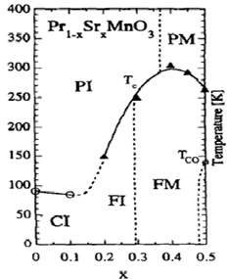
ペロフスカイトMn酸化物 AMnO₃
e_{g}
e_{g}
Jahn-Teller
effect
t_{2g}
t_{2g}
Mn³⁺
Mn⁴⁺
Mn³⁺
Mn⁴⁺
S∞ = 170μV/K
Notes:
ペロフスカイトMn酸化物は、ヤーンテーラー効果によって縮退が解けるので、Mn3+とMn4+のスピン・軌道自由度はそれぞれ5と4になります。また、このようにMn3+リッチの系では高いp型の熱電特性が期待されますが、実際は二重交換相互作用によるeg軌道の電子の移動が支配的となり高いp型の熱電特性は実現しません。

Slide 20
ペロフスカイトFe酸化物 AFeO₃
e_{g}
t_{2g}
LS Fe³⁺
LS Fe⁴⁺
IS Fe³⁺
LS Fe⁴⁺
IS Fe³⁺
HS Fe⁴⁺
HS Fe³⁺
HS Fe⁴⁺
LS Fe³⁺
LS Fe⁴⁺
LS Fe³⁺
LS Fe³⁺
IS Fe³⁺
LS Fe⁴⁺
IS Fe³⁺
IS Fe³⁺
IS Fe³⁺
HS Fe⁴⁺
IS Fe³⁺
IS Fe³⁺
HS Fe³⁺
HS Fe⁴⁺
HS Fe³⁺
HS Fe³⁺
Notes:
一方、ペロフスカイトFe酸化物は、low spin Fe3+ と low spin Fe4+、 中間スピンFe3+とlow spin Fe4+、中間スピンFe3+とhigh spin Fe4+、high spin Fe3+とhigh spin Fe4+という組合せが考えられるので、Fe3+リッチの系で、それぞれt2g軌道あるいはeg軌道でのp型熱電特性が期待されます。

Slide 21
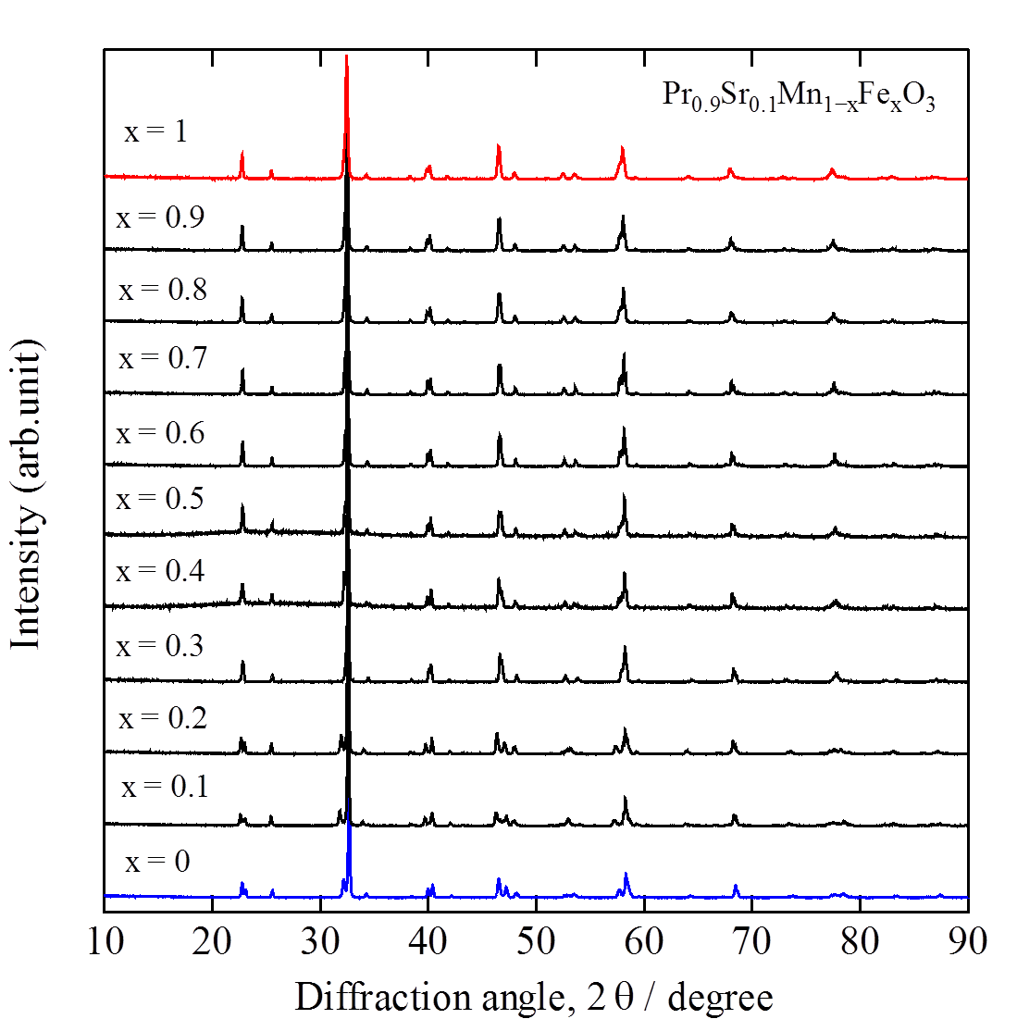
Pr_{0.9}Sr_{0.1}Mn_{1-x}Fe_{x}O₃のX線回折測定

Slide 22
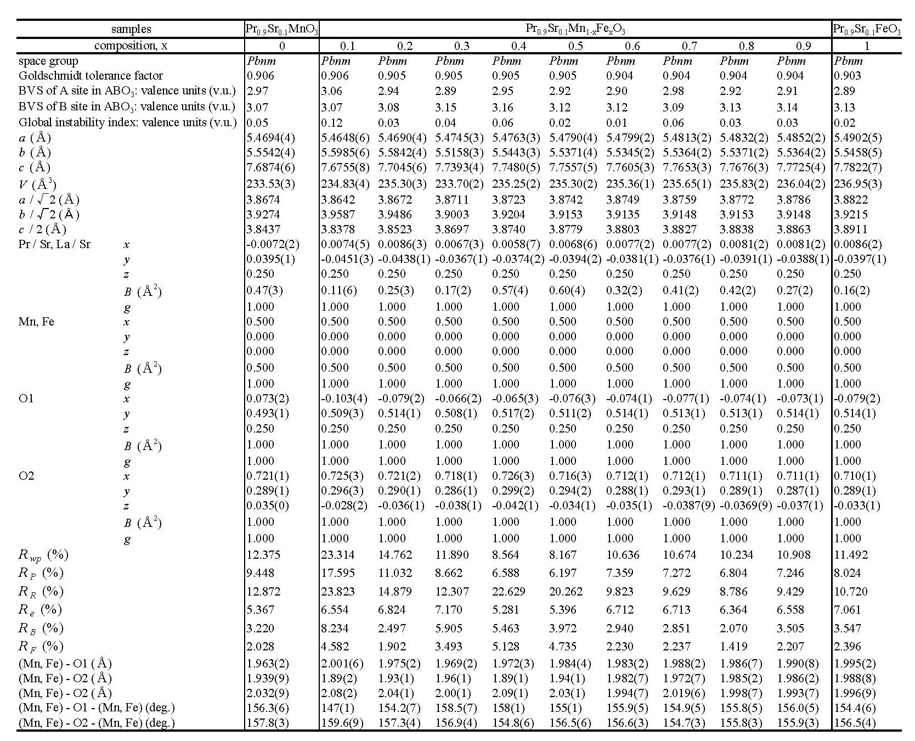

Slide 23
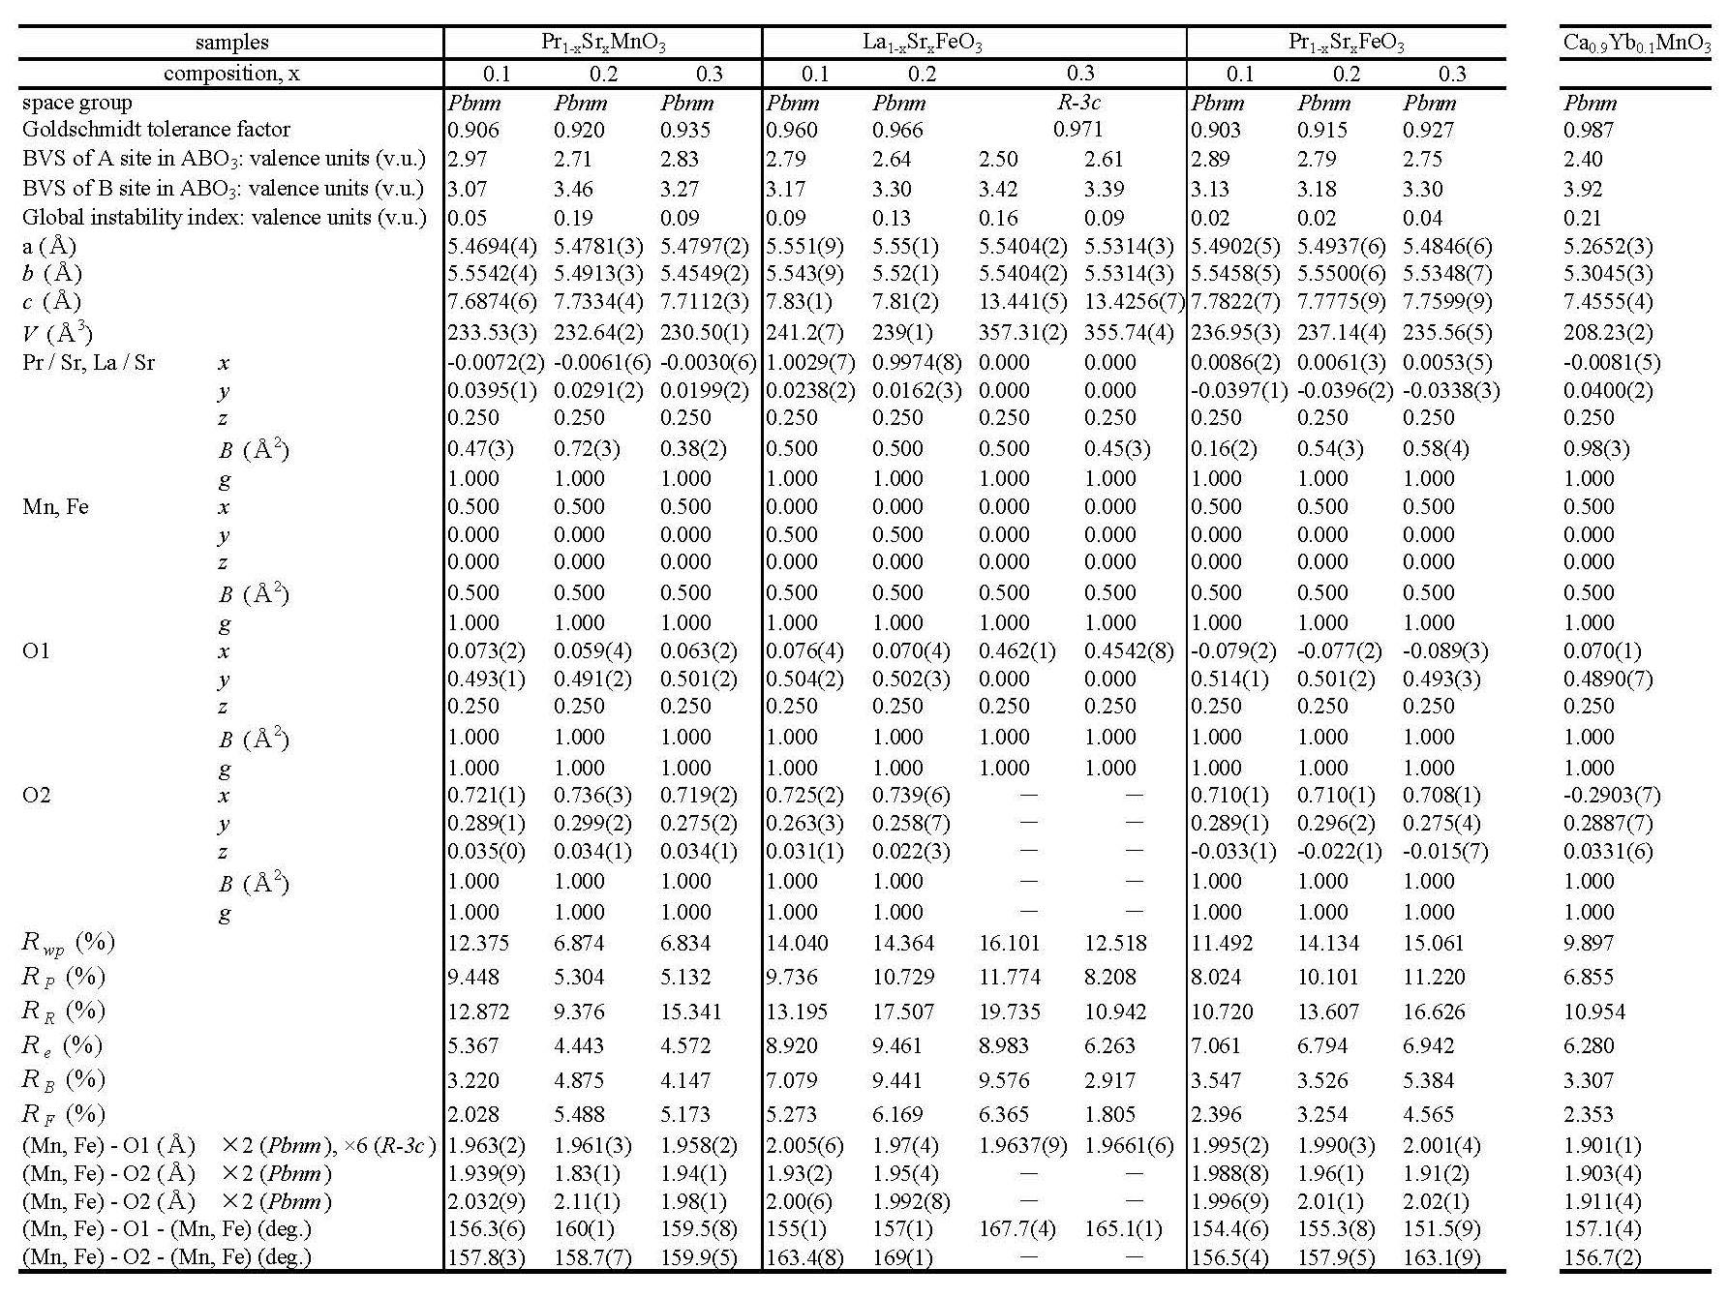

Slide 24
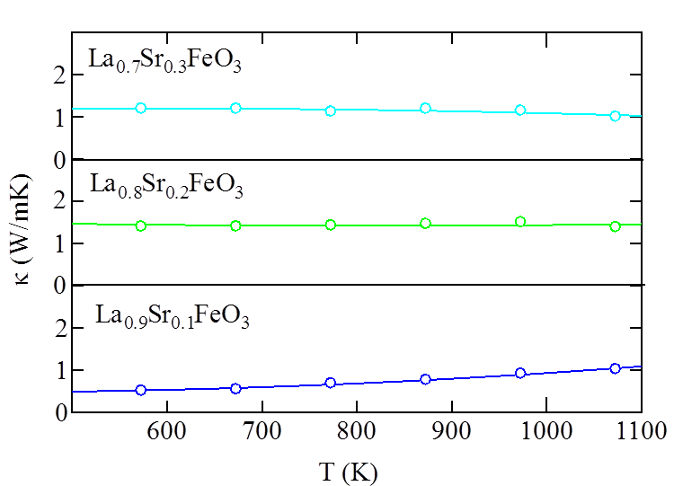
  bulk density : SMK-401 @RT
  specific heat : X-DSC7000 @RT
[g/cm³] | x = 0.1 | x = 0.2 | x = 0.3
Pr_{1-x}Sr_{x}MnO₃ | 6.26 (92%) | 6.32 (92%) | 6.12 (95%)
La_{1-x}Sr_{x}FeO₃ | 5.10 (77%) | 5.49 (84%) | 5.34 (84%)
[J/gK] | x = 0.1 | x = 0.2 | x = 0.3
Pr_{1-x}Sr_{x}MnO₃ | 0.76@RT | 0.58@RT | 0.44@RT
La_{1-x}Sr_{x}FeO₃ | 0.45@RT | 0.38@RT | 0.35@RT

